Slide 1
Функциональные зоны г.МИНЕРАЛЬНЫЕ ВОДЫ
Муниципальное бюджетное общеобразовательное учреждение средняя общеобразовательная школа №5
Проект выполнила
ученица 11А класса
Жилина Юлия
Учитель: Хорольская Елена Викторовна
с. Прикумское, 2013

Slide 2
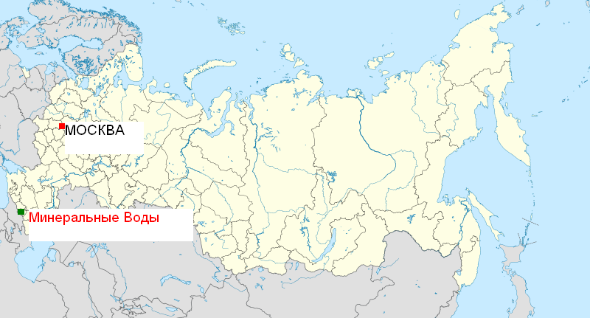

Slide 4
История образования города
Своим рождением город обязан строительству Ростово-Владикавказской железной дороги. В 1929—1930 годах появились предприятия по добыче и переработке нерудных материалов — камнедробильный завод «Змейка» и рудник «Бештаунит». После постройки аэропорта в 1925 году город стал важным пунктом на главных воздушных магистралях СССР. В 1924 году Декретом ВЦИК был образован Минераловодский район. После Великой Отечественной войны Минеральные Воды стали одним из крупнейших городов Ставрополья.

Slide 5
Численность населения города составляет 76 291 человек (201З)
Национальный состав: русские, армяне, украинцы.

Slide 6
Базовый сектор
Пищевая промышленность:
ПК« Минераловодский Хлебокомбинат»;
ОАО «Минводыпищепродукт»;
ЗАО «Желатиновый завод Минераловодский».
Химическая промышленность:
ООО «Ставрополимер»
Полиграфическая промышленность:
ОАО «Издательство Кавказская здравница»;
ОАО «Минераловодская городская типография).
Бумажная промышленность:
ЗАО «Кавминтара».

Slide 7
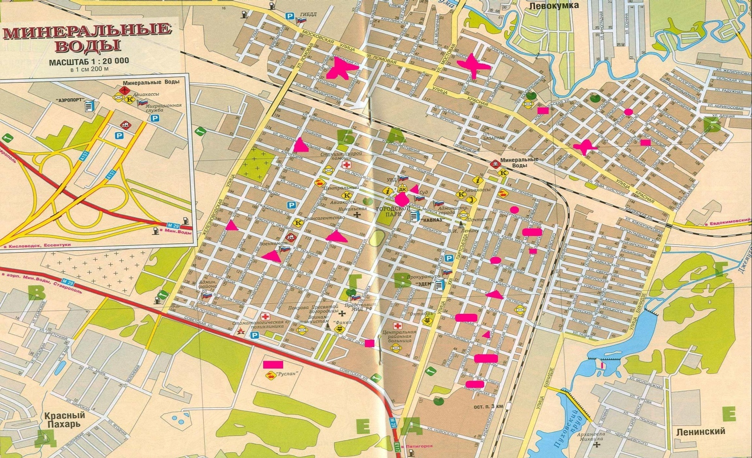
-районы оптовой торговли и легкой промышленности; центральный деловой район -районы благоустроенных жилищ; -районы отдыха и рекреации; -промышленные предприятия. -районы жилья высокого качества
Карта города с функциональными зонами

Slide 8
Градиент цены на квартиры в районах жилья высокого и низкого качества
В районах высокого качества цены на квартиры начинаются от 1.5млн. рублей. В районах низкого качества около 900тыс. рублей.
Типы жилых домов в районе высокого качества- это в основном многоэтажные дома, например в Микрорайоне. Типы жилых домов в районе низкого качества- трущобы и частный сектор.

Slide 9
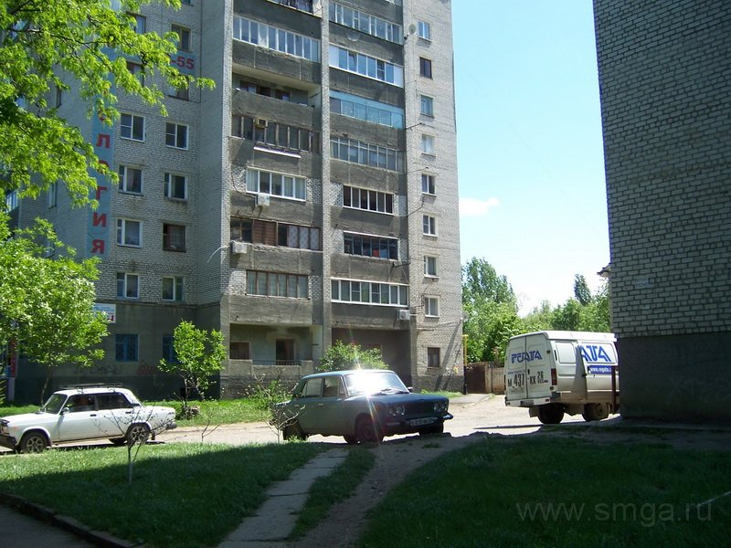
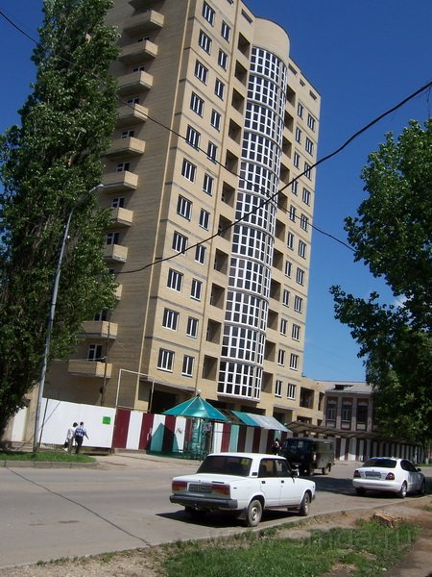

Slide 10
В городе Минеральные воды нет этнических кварталов

Slide 11
Основные проблемы города и их решение.
Основными проблемами города являются плохие дороги, трудоустройство, низкая рождаемость.

Slide 12
Материалы используемые в презентации:
http://www.ivr.ru/minvodi/?p=367.
www.images.google.com.
maps.google.com.
http://ru.wikipedia.org.

